Slide 1
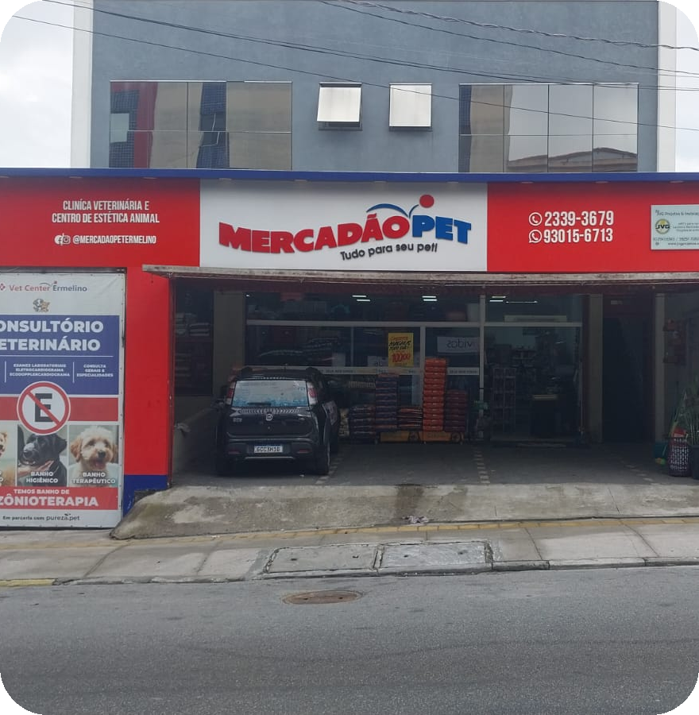
MODELAGEM DE BANCO DE DADOS
Mercadão Pet
Alan Carlos Teixeira Marinho de Araujo
Carla Daiane Mamani Choque
Giovanna Aparecida dos Santos
Isabela Barbosa Pereira
Isabelly Pereira de França

Slide 2

Dois sistemas que não conversam
01 · CONTEXTUALIZAÇÃO DO PROBLEMA
~400
20
2
atendimentos de banho e tosa por semana
funcionários envolvidos nas atividades
sistemas separados: vendas e estoque
Sistema de vendas
✕
Sistema de estoque
Sem integração: vendas e estoque não atualizam juntos
Cadastro manual de produtos: preço de custo, NCM e código de barras
Pesquisa de campo no Mercadão Pet

Slide 3



Um banco só: agenda, caixa e estoque
02 · SOLUÇÃO PROPOSTA
Atendimento e agenda
Caixa unificado
Estoque por lote
cliente · pet · agendamento · serviço
venda · pagamento
produto · lote · validade
RF03 Agenda de banho, tosa e consulta
RF04 Venda de produtos e serviços no mesmo caixa
RF05 Baixa automática da quantidade_atual do lote
REGRAS DE NEGÓCIO QUE PROTEGEM A OPERAÇÃO
RN01
RN05
RN06
Venda só com saldo suficiente no lote
Sem venda de produto de lote vencido
Todo agendamento registra o atendente

Slide 4
Modelo lógico: tabelas, PKs e FKs
03 · MODELO LÓGICO
ATENDIMENTO E AGENDA
CAIXA
cliente
pet
agendamento
venda
pagamento
id_cliente
PK
id_pet
PK
id_agendamento
PK
id_venda
PK
id_pagamento
PK
nome
nome
data
data
id_venda
FK
especie
hora
valor_total
forma_pagamento
raca
status
valor_pagamento
id_cliente
FK
id_pet
FK
status_pagamento
id_funcionario
FK
id_balconista
FK
balconista
funcionario
agendamento_servico
servico
funcionario_servico
id_balconista
PK
id_funcionario
PK
id_agendamento
FK
id_servico
PK
id_funcionario
FK
nome
nome
id_servico
FK
nome
id_servico
FK
cargo
tipo
ESTOQUE E PRONTUÁRIO · DEMAIS ENTIDADES DO DER
produto
categoria_produto
lote
fornecedor
historico
código de barras · NCM · custo · venda
classifica o produto
validade · quantidade_atual
abastece os produtos
prontuário do pet

Slide 5
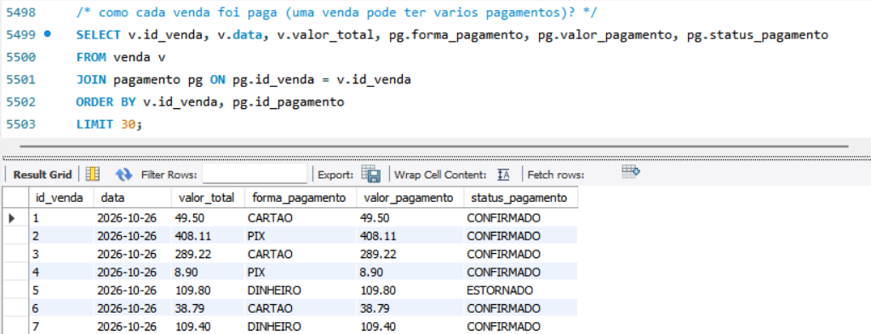
SQL rodando no MySQL Workbench
04 · IMPLEMENTAÇÃO SQL RODANDO
1
Tabelas relacionadas
PKs e FKs ligando cliente, pet, agendamento, venda e pagamento
2
Base populada
Dados carregados nas tabelas para consulta
3
Consultas rodando
Consulta: como cada venda foi paga? (venda × pagamento)
JOINs devolvem resultado direto no Workbench
RELAÇÃO
FORMA
STATUS
venda 1 → N pagamento
CARTAO · PIX · DINHEIRO
CONFIRMADO · ESTORNADO

Slide 6
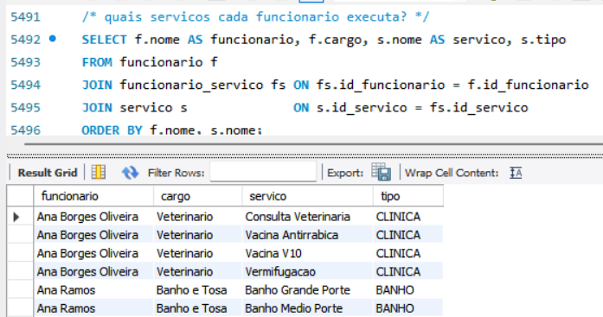
Consultas gerenciais
05 · CONSULTAS GERENCIAIS
Quem executa o quê
funcionario_servico liga cada funcionário aos serviços que executa
Cargo × tipo de serviço
Veterinário → CLINICA · Banho e Tosa → BANHO
Financeiro por venda
Consulta: quais serviços cada funcionário executa?
Forma e status de pagamento de cada venda (slide anterior)

Slide 7
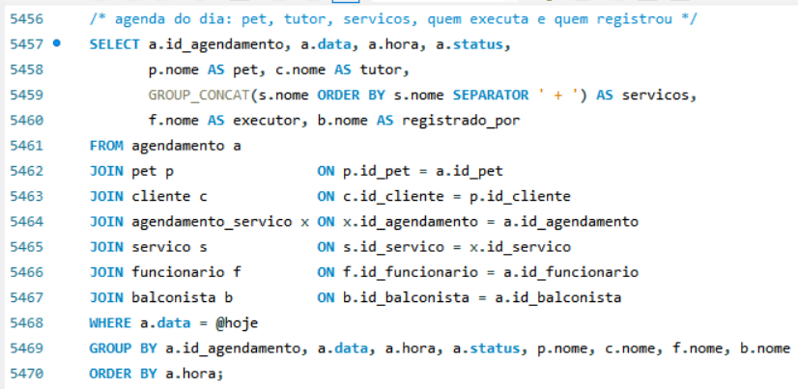
Consultas de auditoria
05 · CONSULTAS DE AUDITORIA
Quem executou
f.nome AS executor: funcionário que atende o pet
Quem registrou
b.nome AS registrado_por: balconista do agendamento (RN06)
Pagamento estornado
Consulta: agenda do dia (@hoje) – 7 tabelas, GROUP_CONCAT dos serviços
venda 5 · DINHEIRO · 109.80 · ESTORNADO (slide 5)

Slide 8



Potencial para BI e IA
06 · POTENCIAL PARA BI E IA
POTENCIAL
BI · painéis
IA · ideias
Banco integrado
Faturamento por forma de pagamento
Alerta de lotes perto do vencimento
agendamento
Ocupação da agenda por horário
venda e pagamento
Previsão de demanda de produtos
produto e lote
Estoque e validade por lote
historico do pet
Lembrete de retorno do pet a partir do histórico
Serviços por funcionário

Slide 9
Benefícios para a decisão
07 · BENEFÍCIOS PARA A TOMADA DE DECISÃO
HOJE
COM O MODELO PROPOSTO
Vendas e estoque em sistemas separados
RF05 Venda e baixa do lote no mesmo banco
Estoque defasado, sem validade por lote
RF07 · RN05 Saldo e validade por lote consultáveis
Quem agendou e quem executou?
RN06 Atendente e executor em cada agendamento
Informação espalhada em dois sistemas
BI · IA Base única pronta para análise

